Slide 1
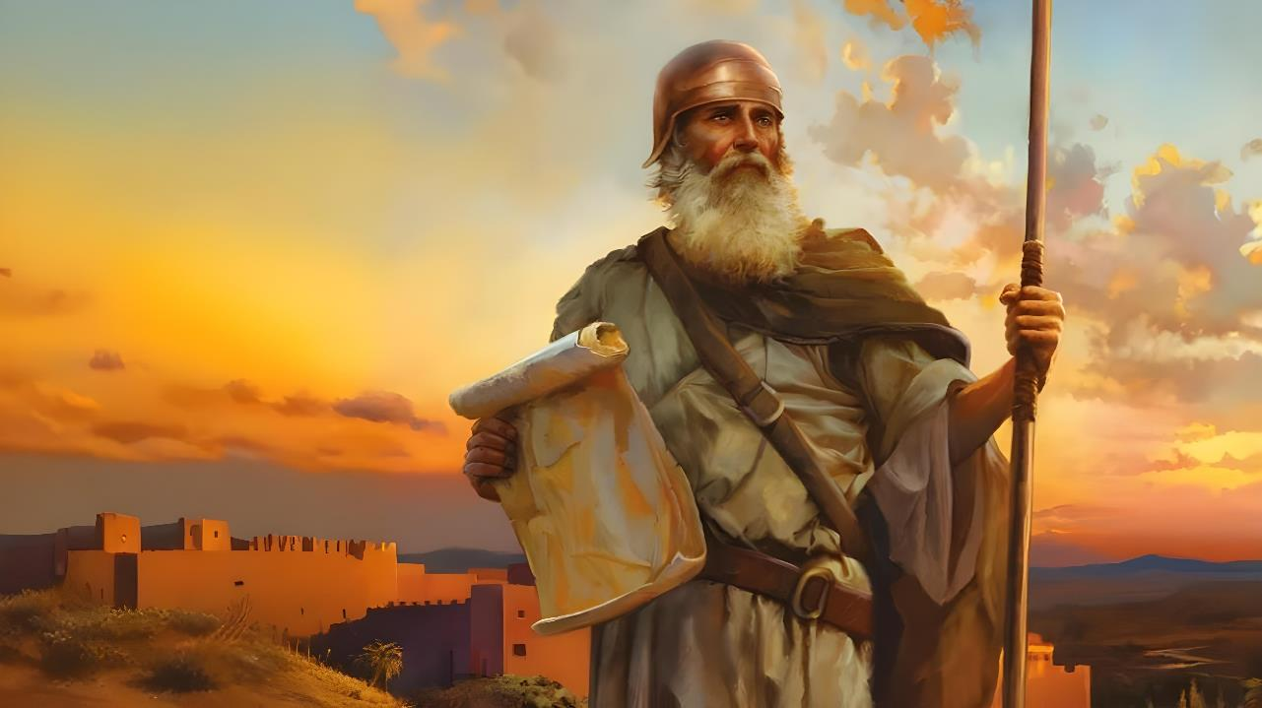

کامیابی کی ترکیب
سبق 1 27ستمبر تا 3 اکتوبر

Slide 2
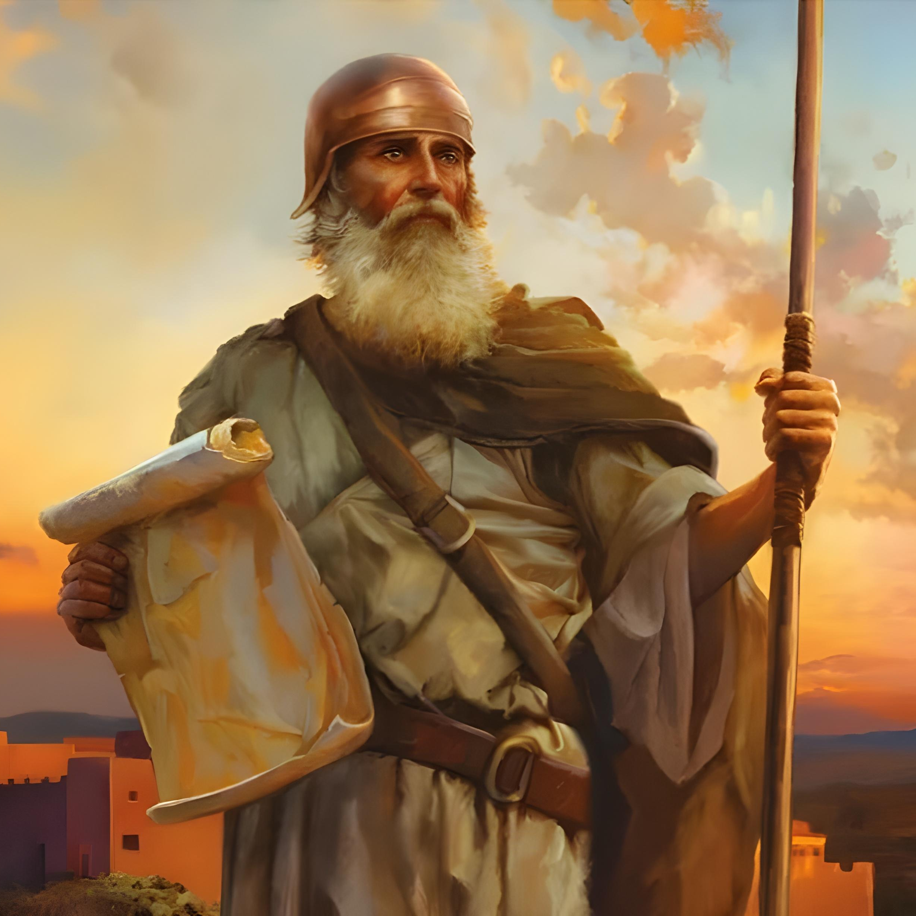
"تو فقط مضبوط اور نہایت دلیر ہو جا کہ احیتاط رکھ کہ اُس ساری شریعت پر عمل کرے جس کا حکم میرے بندہ موسیٰ نے تجھ کو دیا۔ اُس سے نہ دہنے ہاتھ مڑنا اور نہ بائیں تاکہ جہاں کہیں تو جائے تجھے خوب کامیابی حاصل ہو" (یشوع 7:1)۔

Slide 3

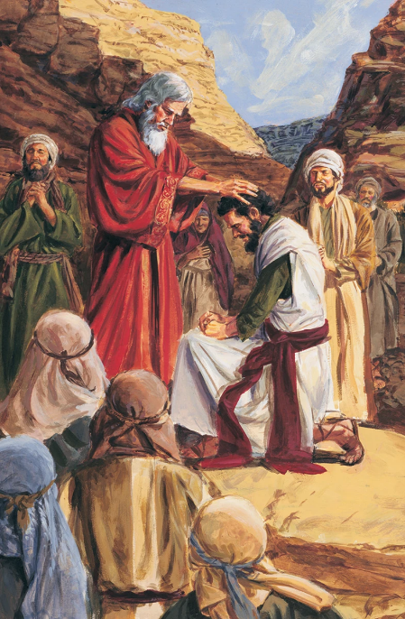
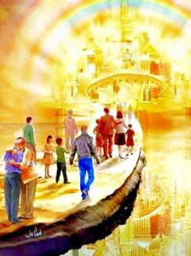


40 سال کی بیابان میں آوارہ گرد ی کے بعد، اب ایک نئی نسل پیدا ہو چکی تھی، اور وعدہ کی ہوئی سرزمین کو فتح کرنے کا وقت آ گیا تھا۔موسیٰ مر چکا تھا اور خُدا کی طرف سے ایک نئے رہنما کا انتخاب کیا جا چکا تھا: یشوع۔ فتح کی ابتدا کرنے سے پہلے نئے رہنما اور نئی نسل کودونوں کو پھر سے خُدا پر مکمل بھروسہ کرنے کی بلاہٹ دی جاتی ہے۔جیسا کہ موجودہ نسل (ہم) آسمانی کنعان کی سرحد پر کھڑے ہیں۔ خُدا کی پکار اب بھی زوردار طریقے سے دی جا رہی ہے "فقط مضبوط اور نہایت دلیر ہو جا" (یشوع 7:1)۔
تعارف (یشوع 1:1۔3):
  یشوع اور موسیٰ
  کتاب کا ڈھانچہ
:یشوع کا مشن (یشوع 1: 4۔9)
  وعدوں کے وارث
  طاقت اور حوصلہ
  مشن کی کامیابی

Slide 4

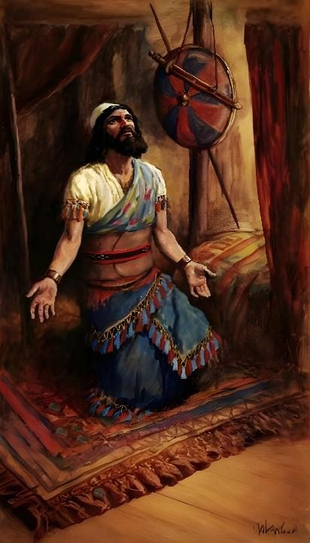
تعارف
یشوع 1: 1۔3

Slide 5







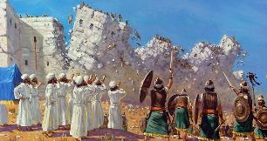
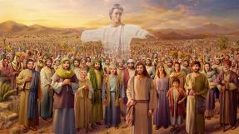








موسیٰ اور یشوع
خُدا انہیں دکھائی دیا
(خروج 3:5؛ یشوع 5: 13۔ 14)۔
دونوں کو جوتیاں اترنے کا حکم دیا گیا
(خروج 5:3؛ 15:5)۔
خُدا نے اُن کے وعدہ کیا کہ وہ اُن کے ساتھ ہو گا
(خروج 12:3؛ یشوع 5:1)۔
دونوں نے عید فسح منائی
(خروج 12: 21۔23؛ یشوع 10:5)۔
دونوں پانی کے بیج سے خشک زمین سے گزارے (خروج 14: 21۔22؛ یشوع 3: 14۔17)
ایک کے وقت میں من دیا گیا ، دوسرے کے وقت میں من ختم ہو گیا (خروج 16: 4۔5؛ یشوع 5: 11۔12)۔
ملک میں جاسوسی کے لئے جاسوس بھیجے
(گنتی 13: 1۔3؛ یشوع 1:2)۔
"اور خُداوند کے بندہ موسیٰ کی وفات کے بعد ایسا ہوُا کہ خُداوند نے اُس کے خادم نون کے بیٹے یشوع سے کہا" (یشوع 1:1)۔
یشوع کے پہلے باب میں، موسیٰ کا ذکر 11 بار کیا گیا ہے، اور اُس کا نام اس کتاب میں بار بار آیا ہے۔ ان دونوں رہنماؤں میں بہت سی مماثلتیں ہیں۔
اگرچہ یشوع کے پہلے باب میں اسرائیل کے دو عظیم رہنماؤں کے درمیان منتقلی کو بیان کیا گیا ہے۔ان میں کوئی بھی اس کتاب کا حقیقی کردار نہیں ہے۔ سب سے اہم شخصیت خود خُدا ہےجس کے الفاظ سے اس کتاب کی ابتدا ہوتی ہے، اور جس کی قیادت غالب موضوع ہے۔ اس میں کوئی شک نہیں کہ اسرائیلیوں کا حقیقی رہنما کون تھا۔

Slide 6

"یشوع اب اسرائیل کا تسلیم شدہ رہنما تھا، وہ خاص طور پر ایک جنگجو کے طور پر جانا جاتا تھا، اور اس کے نعمتیں اور خوبیاں اس کے لوگوں کی تاریخ میں اس مرحلے پر خاص طور پر اہم تھیں۔ بہادر، پرعزم، اور ثابت قدم، فوری، ناقابل شکست، خود غرض مفادات سے بے پرواہ، ان لوگوں کی دیکھ بھال میں، جو اپنے تمام ذمہ داروں سے بالاتر، خدا کے وفادار، ایماندار، سب سے بڑھ کر ذمہ دار اور خدا کی خدمت میں مصروف تھا۔ اس شخص کا کردار جو خدا نے وعدہ کی سرزمین پر اسرائیل کی فوجوں کو چلانے کے لیے منتخب کیا تھا، اس نے بیابان میں قیام کے دوران موسیٰ کے لیے وزیر اعظم کے طور پر کام کیا تھا، اور اس کی خاموشی، بے مثال وفاداری، جب دوسرے ڈگمگاتے تھے، اس کی ثابت قدمی، خطرے کے درمیان بھی ثابت قدم رہنے کے لیے اس نے ثابت قدمی کا مظاہرہ کیا۔ یہ خدا کی آواز تھی۔"
EGW (Patriarchs and Prophets, p. 481)

Slide 7

"میرا بندہ موسیٰ مر گیا ہے سو اب تو اُٹھ اور ان سب لوگوں کو ساتھ لے کر اس یردن کے پار اُس ملک میں جا جسے میں اُن کو یعنی بنی اسرائیل کو دیتا ہوں" (یشوع 2:1)۔
کتاب کا ڈھانچہ
یشوع کی کتاب ان وعدوں کی تکمیل بیان کرتی ہے جو خُدا نے بنی اسرائیل سے کیے تھے جب وہ انہیں مصر سے نکال کر لایا تھا، یعنی انہیں کنعان کا ملک دینے کے لئے۔ تمہید (پہلا باب) اورکتاب کو چار حصوں میں تقسم کیا جا سکتا ہے:
کنعان میں داخل ہونا
یشوع 1: 1۔9
یشوع 1: 1-5: 12
کنعان پر قبضہ
یشوع 1: 10۔11
یشوع 5: 13- 12: 24
زمین کی تقسیم
یشوع 1: 12۔15
یشوع 13: 1-21: 45
خُدا کی شریعت کی فرمانبرداری کے ذریعے وفاداری
یشوع 1: 16۔18
یشوع 22: 1-24: 33

Slide 8
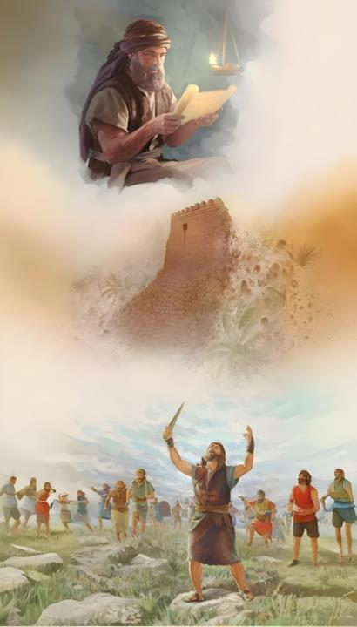
یشوع کا مشن
)یشوع 1: 4۔9)

Slide 9

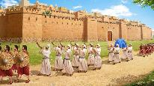
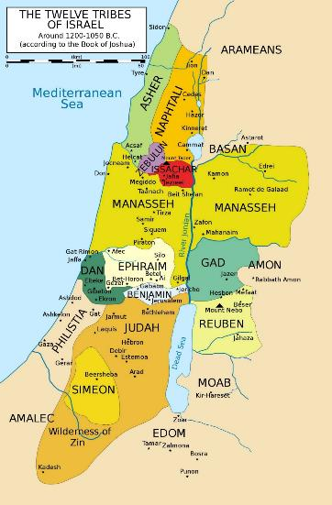
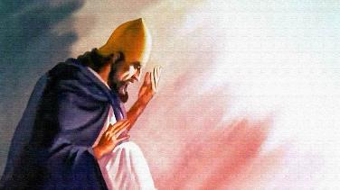
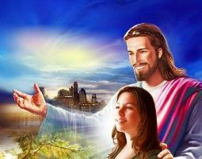
وعدوں کے وارث
"جس جس جگہ تمہارے پاؤں کا تلوا ٹکے اُس کو جیسا میں نے موسیٰ سے کہا میں نے تم کو دیا ہے" (استثنا 3:1)۔
یشوع 3:1 میں خُدا پیشنگوئی کے موجودہ دور میں بات کرتا ہے۔ کنعان کے متعلق خُدا اس طرح بات کرتا ہے، جیسے کہ وہ انہیں دے دیا گیا ہے۔اس کا مطلب یہ ہے کہ خُدا نے انہیں فتح کی مکمل یقین دہانی کرائی۔ اُس نے انہیں ان حدود کو یاد دلایا جو فتح تک پہنچ جائے گی (یشوع 4:1)۔ دریائے یردن (مشرق) اور بحیرہ روم ((مغرب) کے درمیان ریگستان (جنوب) سے دریائے فرات (شمال) تک کی پٹی۔
EUPHRATES
اس کے بعد خُدا یشوع کی طرف متوجہ ہوتا ہے اوراسے یقین دلاتا ہے کہ اگروہ مضبوط اور دلیر رہے تو کوئی بھی اس کے خلاف کھڑا نہیں ہو سکے گا (یشوع 1: 5۔6)۔
MEDITERRANEAN
JORDAN
لیکن یہ فتح یشوع کی اپنی کوششوں میں نہیں بلکہ خُدا کی موجودگی کی وجہ سے تھی۔ خُدا نے اُسے یقین دلایا جیسا کہ ہم سب کو وہ یقین دلاتا ہے "میں تیرے ساتھ رہوں گا" (متی 20:28)۔
DESERT

Slide 10

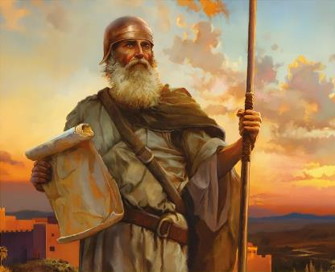
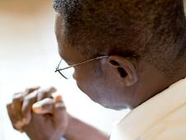
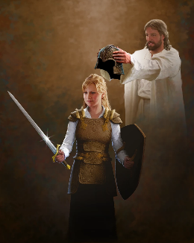
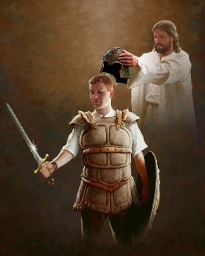
طاقت اور حوصلہ
"سو مضبوط ہو جا اور حوصلہ رکھ خوف نہ کھا اور بے دل نہ ہو کیونکہ خُدا تیرا خُدا جہاں جہاں تو جائے تیرے ساتھ رہے گا" (استثنا 9:1)۔
جنگ میں یشوع کا خُدا سے ہمت اور طاقت مانگنے سے پہلے (یشوع 9:1)۔یشوع نے خُدا سے شریعت کی پابندی کرنے کے لئے طاقت اور ہمت مانگی (یشوع 7:1)۔ آج بھی یہی حال ہے۔ خُدا ہمیں کہتا ہے کہ ہم اُس کی شریعت کو برقرار رکھنے کی کوشش کریں (مکاشفہ 12:14)۔اس کے لئے ہمیں بڑی ہمت کی ضرورت ہو گی۔
خُدا کی طرف سے وعدہ ہے کہ"تو جہاں کہیں جائے گا میں تیرے ساتھ ہونگا" (یشوع 9:1)۔اُس جنگ میں ہماری مدد کرنا جس میں ہم مصروف ہیں۔ یہ کوئی جسمانی جنگ نہیں بلکہ "ہمیں خون اور گوشت سے کشتی نہیں کرنا ہے بلکہ حکومت والوں اور اختیاروالوں اور اس دنیا کی تاریکی کے حاکموں اور شرارت کی اُن روحانی فوجوں سے جو آسمانی مقاموں میں ہیں" (افسیوں 12:6)۔ ایسا کرنے کے لئے ہمیں ضروری ہتھیار مہیا کیےگے ہیں (افسیوں 6: 13۔17)۔
کامیابی کا مرکز خُدا پر مکمل بھروسہ کرنا ہے۔ ایسا کرنے کے لئے، ہمیں ہر روز اُس کے ساتھ تعلق قائم رکھنا ہے (افسیوں 18:6)۔

Slide 11


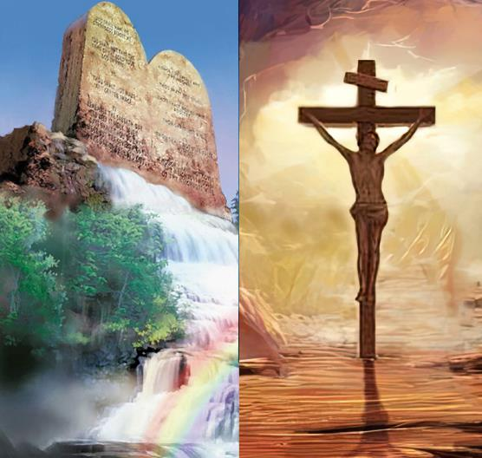
"شریعت کی یہ کتاب تیرے منہ سے نہ ہٹے بلکہ تجھے دن اور رات اسی کا دھیان ہو تاکہ جوکچھ اس میں لکھا ہے اُس سب پر تو احیتار کر کے عمل کر سکے کیونکہ تب ہی تجھے اقبال مندی کی راہ نصیب ہو گی اور تو خوب کامیاب ہو گا" (یشوع 8:1)۔
مشن کی کامیابی
خُدا کے نقطہ نظر سے کامیابی انسانی نقطہ نظر سے کامیابی کے ساتھ متفق نہیں۔اس دنیا میں عارضی کامیابی الہیٰ اور انسانی قوانین کو توڑ کر حاصل کی جا سکتی ہے۔لیکن حقیقی اور ابدی کامیابی نہیں ہو سکتی (یشوع 8:1)۔
اگر ہم خُدا کی شریعت میں بیان کردہ اصولوں اور اقدار پر عمل کریں گے تو ہم کامیاب ہونگے۔ لیکن کیا یہ نجات کاموں سے نہیں ہے؟ ہرگز نہیں۔ ایمان اور شریعت ایک دوسرے سے الگ نہیں ہیں، بلکہ ایک دوسرے کی تکمیل کرتے ہیں (رومیوں 31:3)۔ جب ہم شریعت کی بات کرتے ہیں، تو ہم اس طریقے کی بات کر رہے ہیں، جس میں ہمیں زندہ رہناچاہیےنہ کہ جس طرح سے ہم بچائے گئے ہیں۔ خُدا کے ساتھ ہمارا تعلق اُس کی مرضی کے مطابق اُس کی فرمانبردی کرنے سے ہے۔

Slide 12

"ایک مسیحی کے لئے خُداوند ہمیشہ مضبوط مددگار ہوتا ہے۔ خُداوند کی مدد کا طریقہ شاید ہمیں معلوم نہ ہو، لیکن ہم یہ جانتے ہیں کہ خُدا اُن لوگوں کو کبھی ناکام نہیں کرے گو جو اُس پر بھروسہ کرتے ہیں۔کیا مسیحی جانتے ہیں کہ خُداوند نے کتنی بار اُن کے راستےکا حکم دیا ہے، تاہم اُن کے بارے میں دشمن کے مقاصدپورے نہ ہوں۔ وہ اُن کے ساتھ ٹھوکر نہ کھائیں گے۔ اُسے اُن کی حکمت اور استعداد کے طور پر تسلیم کریں، اور وہ اُن کے ذریعے جو کام کرنا چاہتا ہے، اُسے انجام دیں گے"
EGW (Prophets and Kings, p. 576)

